Slide 1

Działalności Ochotniczych Straży Pożarnych na terenie Gminy Baranów za rok 2024

Slide 2
Ochotnicza Straż Pożarna
Ochotnicza Straż Pożarna
umundurowana i wyposażona w specjalistyczny sprzęt społeczna jednostka ratowniczo gaśnicza działająca w formie stowarzyszenia rejestrowanego mającego na celu w szczególności walkę z pożarami, klęskami żywiołowymi i innymi miejscowymi zagrożeniami.
Podstawy prawne
działalności Ochotnicze straże pożarne funkcjonują w oparciu o przepisy ustawy o ochotniczych strażach pożarnych, ustawy – Prawo o stowarzyszeniach, ustawy o ochronie przeciwpożarowej a ich szczegółowe zadania oraz organizację określa własny statut.

Slide 3
Cel i zadania
Do głównych celów i zadań OSP należą:
prowadzenie działalności mającej na celu zapobieganie pożarom oraz współdziałanie w tym zakresie z Państwową Strażą Pożarną, organami samorządowymi i innymi podmiotami,
udział w akcjach ratowniczych przeprowadzanych w czasie pożarów, zagrożeń ekologicznych związanych z ochroną środowiska, wypadków oraz innych klęsk i zdarzeń,
informowanie ludności o istniejących zagrożeniach pożarowych i ekologicznych oraz sposobach ochrony przed nimi,
upowszechnianie, w szczególności wśród członków, kultury fizycznej i sportu oraz prowadzenia działalności kulturalnej i oświatowej,
wykonywanie zadań wynikających z przepisów o ochronie przeciwpożarowej,
działania na rzecz ochrony środowiska,
wspomaganie rozwoju społeczności lokalnych na własnym terenie,
wykonywanie innych zadań określonych w statucie OSP,
występy na zawodach sportowo-pożarniczych.

Slide 4
Na terenie gminy znajdują się 4 jednostki OSP w tym 3 są w Krajowym Systemie Ratowniczo Gaśniczym
OSP Baranów
OSP Boża Wola
OSP Kaski
OSP Osiny

Slide 5
Wyjazdowość Jednostek OSP w roku 2024

Slide 6
Zestawienie wyjazdów do zdarzeń jednostek OSP z terenu gminy Baranów 2024
 |  | Rejon działania |  |  |  |  |  |  |  | Poza rejonem działania |  |  |  |  |  |  |  | Ogółem
Jednostka | KSRG | P | MZ | AF | CZ | WG | PZR | ZR | Razem | P | MZ | AF | CZ | WG | PZR | ZR | Razem | P | MZ | AF | CZ | WG | PZR | ZR | Razem
OSP Baranów | TAK | 51 | 23 | 6 | 0 | 10 | 0 | 0 | 90 | 0 | 1 | 0 | 1 | 5 | 0 | 0 | 7 | 51 | 24 | 6 | 1 | 15 | 0 | 0 | 97
OSP Boża Wola | TAK | 9 | 24 | 3 | 0 | 7 | 0 | 0 | 43 | 0 | 0 | 0 | 0 | 1 | 0 | 0 | 1 | 9 | 24 | 3 | 0 | 8 | 0 | 0 | 44
OSP Kaski | TAK | 13 | 11 | 1 | 0 | 7 | 0 | 0 | 32 | 2 | 0 | 0 | 0 | 4 | 0 | 0 | 6 | 15 | 11 | 1 | 0 | 11 | 0 | 0 | 38
OSP Osiny | NIE | 10 | 1 | 0 | 0 | 1 | 0 | 0 | 12 | 0 | 0 | 0 | 0 | 1 | 0 | 0 | 1 | 10 | 1 | 0 | 0 | 2 | 0 | 0 | 13

Slide 7
Ratownicy biorący udział w zdarzeniach w roku 2024

Slide 8
 | Godziny OSP BARANÓW 2024
 | I | II | III | IV
Ciołek Hubert | 11 | 11 | 15 | 8 | 45
Florczak Aleksandra | 6 | 2 | 8 | 2 | 18
Florczak Łukasz | 16 | 15 | 32 | 5 | 68
Florczak Jakub | 18 | 21 | 41 | 9 | 89
Florczak Maciej Cezary | 25 | 22 | 49 | 14 | 110
Grabalski Andrzej | 0 | 0 | 3 | 6 | 9
Kaczmarek Kamil | 7 | 1 | 0 | 0 | 8
Kalbarczyk Piotr | 0 | 16 | 20 | 4 | 40
Łasica Stefan | 6 | 11 | 30 | 6 | 53
Pałuba Sebastian | 1 | 6 | 37 | 5 | 49
Parol Anna | 0 | 0 | 1 | 0 | 1
Parol Robert | 0 | 1 | 1 | 0 | 2
Stegienka Kamil | 0 | 6 | 2 | 0 | 8
Stegienka Maciej | 1 | 0 | 4 | 0 | 5
Stegienko Artur | 15 | 10 | 9 | 3 | 37
Stegienko Izabella | 18 | 12 | 25 | 5 | 60
Szymańczak Bartosz | 2 | 7 | 3 | 3 | 15
Szymańczak Dariusz- | 1 | 6 | 8 | 0 | 15
Szymańczak Monika | 0 | 1 | 5 | 0 | 6
Szymańczak Piotr s. Adama | 17 | 5 | 14 | 2 | 38
Szymańczak Tomasz | 0 | 1 | 0 | 0 | 1
Śmieciński Marcin | 1 | 5 | 14 | 0 | 20
Wiśnia Joanna | 6 | 0 | 0 | 0 | 6
RAZEM |  |  |  |  | 703
 | Godziny OSP BOŻA WOLA
 | I | II | III | IV
Bancerek Adrian | 0 | 4 | 25 | 1 | 30
Boruszewski Leszek | 3 | 23 | 23 | 7 | 56
Gonera Piotr | 4 | 7 | 10 | 4 | 25
Jakubowicz Maciej | 3 | 13 | 16 | 4 | 36
Juszkiewicz Ernest | 3 | 17 | 18 | 0 | 38
Kucharski Paweł | 0 | 0 | 4 | 1 | 5
Lesiński Michał | 4 | 6 | 12 | 4 | 26
Pąk Marcin | 0 | 9 | 3 | 0 | 12
Piekarski Dawid | 0 | 3 | 5 | 1 | 9
Przygoda Dwid | 2 | 7 | 13 | 4 | 26
Sobieraj Klaudia | 0 | 11 | 4 | 2 | 17
Szałas Piotr | 3 | 8 | 5 | 5 | 21
Szymankiewicz Robert | 6 | 6 | 23 | 7 | 42
Wituski Mateusz | 1 | 6 | 8 | 0 | 15
Wojciechowski Tobiasz |  | 2 | 9 | 1 | 12
Żaczkiewicz Mariusz | 2 | 2 | 7 | 1 | 12
Jaszczuk Dominik | 3 | 1 | 0 | 2 | 6
Kuźniewski Adam | 0 | 3 | 0 | 0 | 3
Boruszewska Kinga | 0 | 0 | 0 | 2 | 2
RAZEM |  |  |  |  | 393

Slide 9
 | Godziny OSP Kaski 2024
 | I | II | III | IV
Banaszek Konrad | 5 | 8 | 14 | 5 | 32
Banaszek Stanisław | 1 | 3 | 10 | 5 | 19
Krzemiński Michał | 1 | 11 | 28 | 1 | 41
Krzemiński Paweł | 0 | 0 | 1 | 3 | 4
Kazimierski Daniel | 0 | 7 | 0 | 0 | 7
Kuran Piotr | 0 | 2 | 7 | 0 | 9
Łasica Artur | 12 | 11 | 32 | 3 | 58
Mechocki Mariusz | 1 | 3 | 4 | 0 | 8
Mechocki Paweł | 1 | 3 | 6 | 0 | 10
Radziejewski Arkadiusz | 4 | 16 | 37 | 5 | 62
Radziejewski Paweł | 11 | 14 | 28 | 5 | 58
Rudnicki Bartosz | 0 | 0 | 1 | 0 | 1
Rudnicki Kamil | 0 | 6 | 29 | 3 | 38
Rysiak Marcin | 9 | 9 | 37 | 3 | 58
Szymaniak Michał | 4 | 12 | 19 | 0 | 35
Wieczorek Adrian | 5 | 9 | 37 | 5 | 56
Wieczorek Grzegorz | 0 | 6 | 3 | 1 | 10
Wychowaniec Robert | 0 | 6 | 0 | 0 | 6
RAZEM |  |  |  |  | 512
 | Godziny OSP OSINY 2024
 | II | III | IV
Ciastek Sławomir | 7 | 27 | 4 | 38
Śnieg Tomasz Krzysztof | 13 | 13 | 4 | 30
Śnieg Kamil | 13 | 14 | 4 | 31
Sobczak Paweł | 5 | 18 | 3 | 26
Ordak Mirosław | 9 | 10 | 1 | 20
Szelachowski Bernard | 7 | 29 | 4 | 40
Skrzypczyński Rafał | 2 | 17 | 0 | 19
Szelachowska Oliwia | 2 | 17 | 4 | 23
Pręgowski Damian | 0 | 18 | 0 | 18
Brzywczy Sebastian | 0 | 11 | 0 | 11
RAZEM |  |  |  | 256

Slide 10
Wydatki OSP za rok 2024
Rodzaj wydatku | Plan ogółem | OSP BARANÓW | OSP BOŻA WOLA | OSP KASKI | OSP OSINY | wydatki łączne dla wszystkich OSP | Suma wydatków | pozostałość planu do końca roku
Zwrot za dzialania ratownicze i szkolenia pożarnicze | 113800 | 52109,44 | 16575,12 | 20996,22 | 12192,52 |  | 101873,3 | 11926,7
Składki na ubezpieczenia społeczne | 5000 |  |  |  |  | 4825,6 | 4825,6 | 174,4
Składki na Fundusz Pracy i Fundusz Solidarnosciowy | 900 |  |  |  |  | 696,36 | 696,36 | 203,64
Wynagrodzenia | 97902 |  |  |  |  | 97901,2 | 97901,2 | 0,8
Zakup materiałów i wyposażenia | 157657,15 | 26834,49 | 32300,08 | 74555,77 | 12771,41 | 3583,98 | 150045,73 | 7611,42
Zakup energii elektrycznej i gazu | 173550 | 45971,56 | 28103,86 | 68495,44 | 30935,72 | 0 | 173506,58 | 43,42
Zakup usług remontowych | 67300 | 2800 | 7000 | 44808,9 | 9542,24 | 0 | 64151,14 | 3148,86
Zakup usług zdrowotnych | 11100 |  | 1400 | 450 | 600 | 7950 | 10400 | 700
Zakup usług pozostałych | 28050 | 2418,52 | 6170 | 9786,78 | 2767,35 | 6812,99 | 27955,64 | 94,36
Zakup usług telekomunikacyjnych | 3900 | 233,7 | 1222,61 | 1970,96 | 393,76 | 0 | 3821,03 | 78,97
Różne opłaty i składki tj. ubezpieczenia | 30700 | 8223 | 14829 | 3583 | 1109 |  | 27744 | 2956
Wydatki inwestycyjne | 50000 |  | 49005,55 |  |  |  | 49005,55 | 994,45
Wydatki na zakupy inwestycyjne | 12200 |  |  | 11869,5 |  |  | 11869,5 | 330,5
suma | 752059,15 | 138590,71 | 156606,22 | 236516,57 | 70312 | 121770,13 | 723795,63 | 28263,52

Slide 11
Wydatki na Jednostki OSP 2023, 2024

Slide 12
Ubezpieczenie
W trosce o bezpieczeństwo Gmina Baranów zapewnia ochronę polisy ubezpieczeniowej dla członków 4 Jednostek OSP z terenu Gminy Baranów, oraz 4 Jednostek MDP (łącznie ubezpieczeniem jest objętych 300 osób)
Ubezpieczeniem dodatkowym objęci są Strażacy Ochotnicy podczas udziału w działaniach ratowniczych i akcjach gaśniczych, szkoleniach lub ćwiczeniach, a także w drodze do siedziby Ochotniczej Straży Pożarnej w celu udziału w działaniu ratowniczym lub akcji ratowniczej, szkoleniach, ćwiczeniach oraz drodze powrotnej łącznie 104 Strażaków Ochotników.

Slide 13
Dofinansowania cz.I
W roku 2024 dzięki funduszom Urzędu Marszałkowskiego Województwa Mazowieckiego w Warszawie przeprowadziliśmy bardzo potrzebną modernizację drzwi garażowych w OSP Boża Wola na kwotę 49 005,55 zł, która przyczyniła się do poprawy funkcjonalności budynku oraz stworzenia bardziej komfortowych warunków pracy dla strażaków. Dofinansowanie z Urzędu Marszałkowskiego to kwota 40 000,00zł a wkład Gminy Baranów to 9 005,55zł.

Slide 14
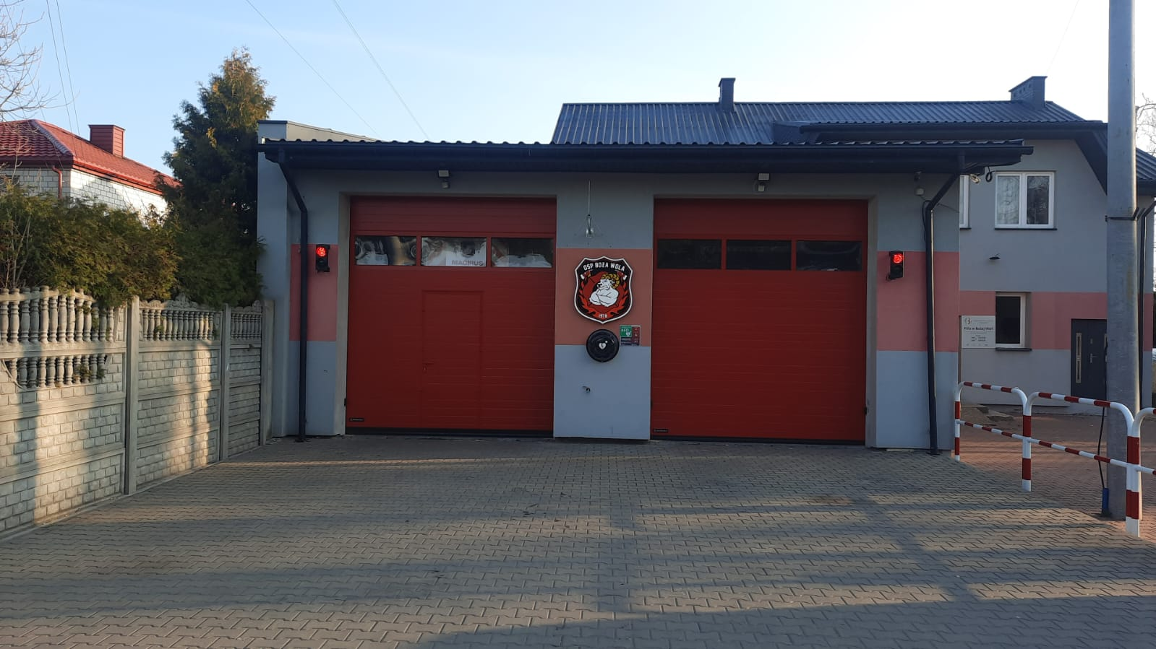
Tak to wygląda

Slide 15
Dofinansowania cz.II
OSP Kaski również pozyskała środki z Urzędu Marszałkowskiego Województwa Mazowieckiego w Warszawie z których zakupiono: Drabinę dwuprzęsłową, ubranie specjalne 6szt, rękawice pożarnicze 14szt, opryskiwacz spalinowy. Łączny koszt to: 39 156,70zł.
Wkład gminy Baranów to: 19 578,35zł

Slide 16
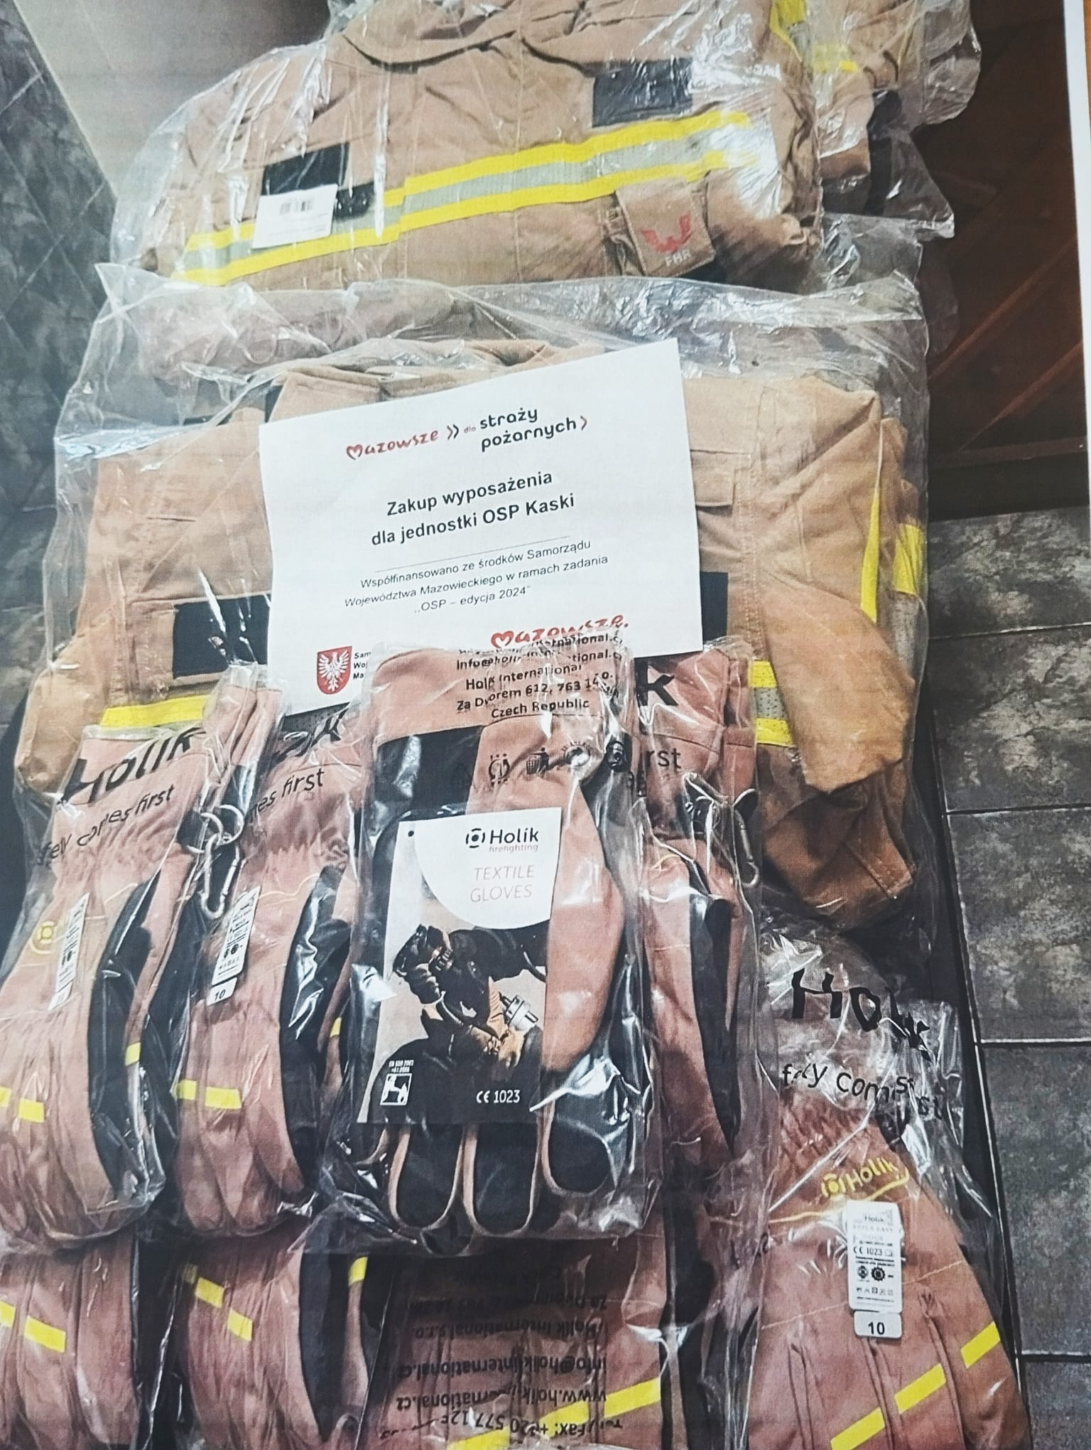
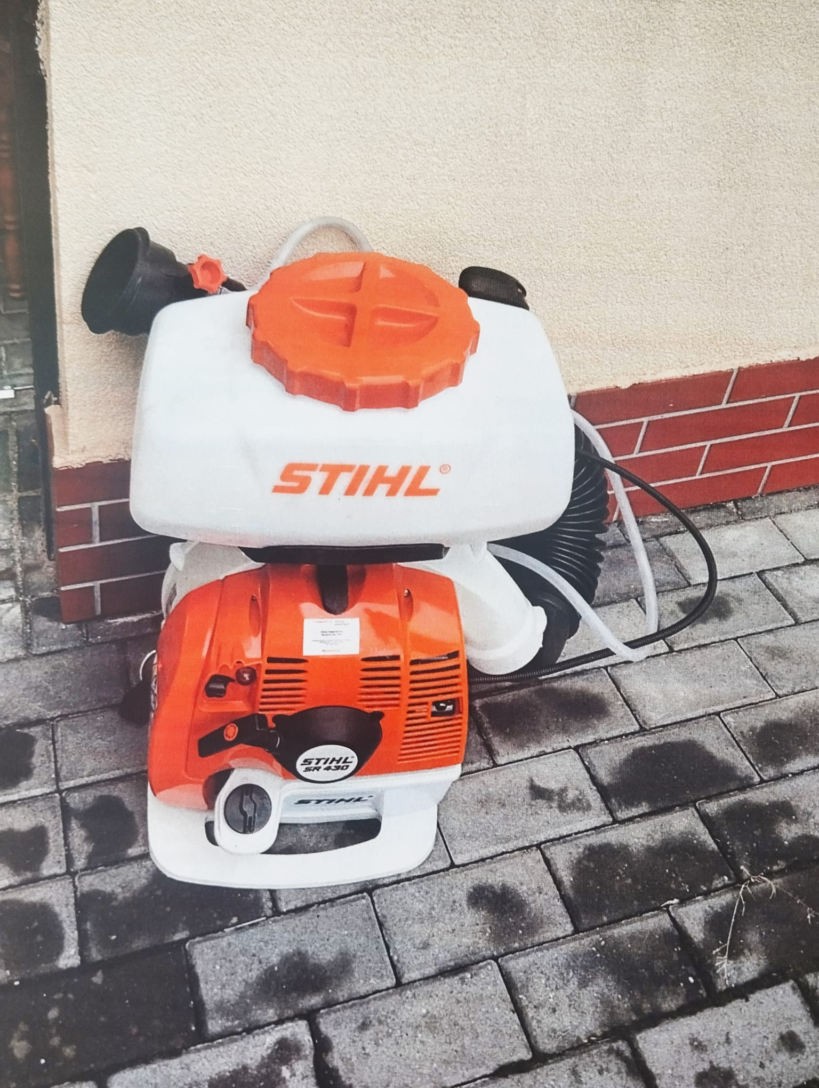
6 ubrań specjalnych, 14 par rękawic specjalnych, opryskiwacz spalinowy

Slide 17
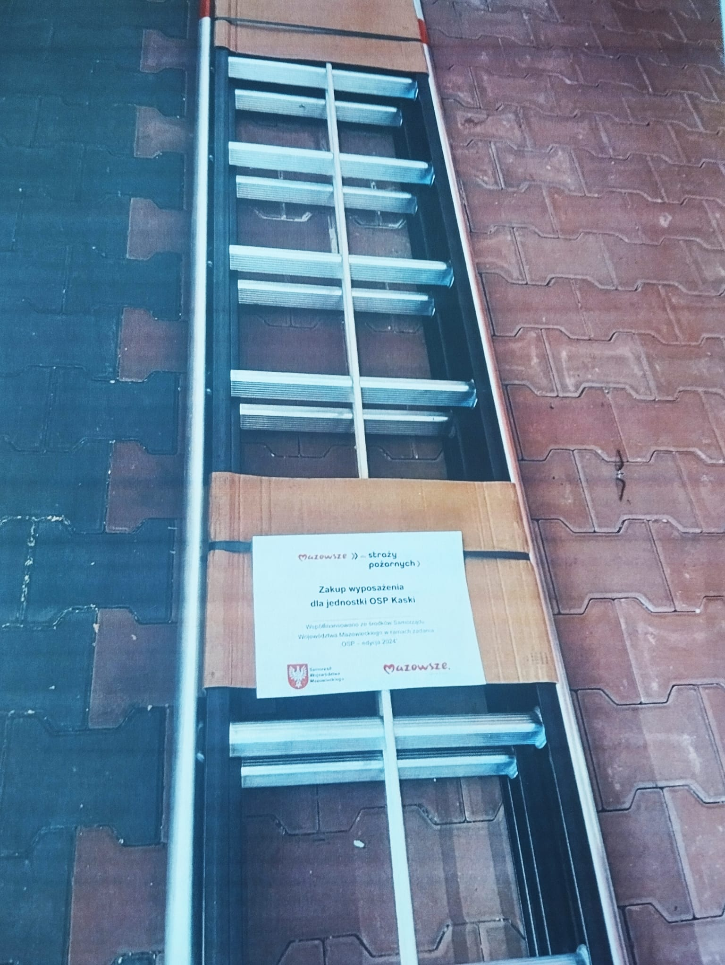
Drabina dwuprzęsłowa

Slide 18
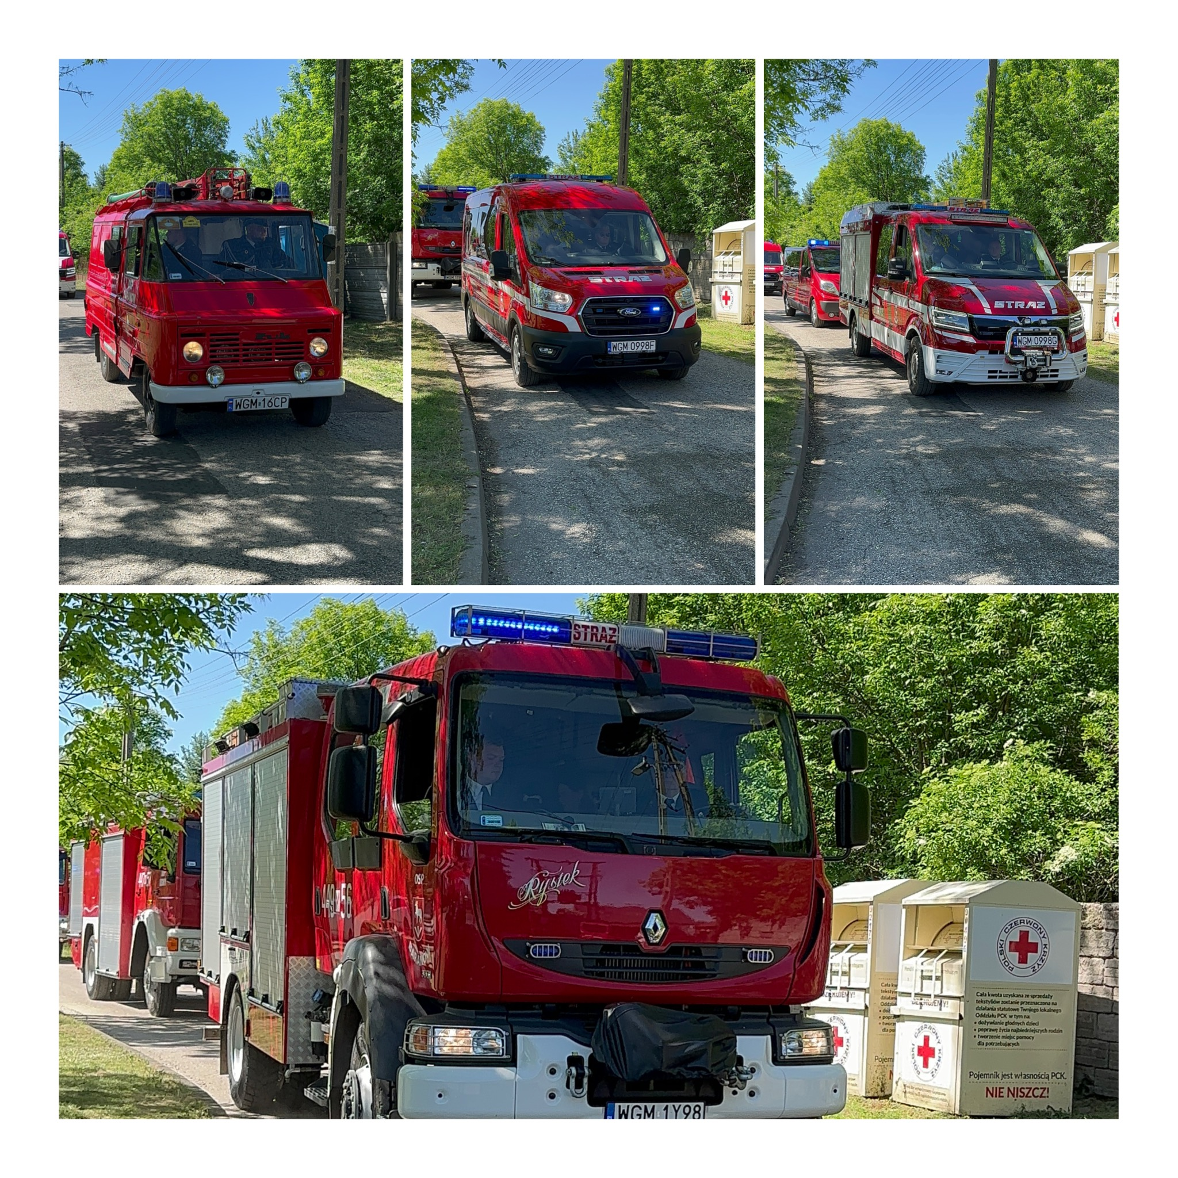
Samochody OSP Baranów

Slide 19
OSP Baranów:
Renault MIDLUM GBA 3,5/25 WGM 1Y98
-Motopompa pływająca Niagara typ OHU 5,5
-Pompa hydrauliczna typ 12/802 Lukas
-Agregat prądotwórczy Honda typ FH-2541
-Piła spalinowa Stihl typ MS 440, M 5461, MS 460, HT135
-Motopompa szlamowa Robin-Subaru typ PTX301T
-Piła Husgvarna T435
-Piła spalinowa do betonu TS 420
Ford Transit GLBM WGM 0998F
-Piła spalinowa Stihl MS 170
-Piła spalinowa do cięcia betonu i stali Makita Ek 6101
-Agregat wodno pianowy AWP 50/40-200
-Pompa Holmatro Pentheon
Man TGE 4x4 GLBM 0,2/0,6 WGM 0998G
-Piła spalinowa Stihl MS 290
-Motopompa szlamowa WT 30X
-Motopompa pływająca Niagara
-Piła do cięcia stali i betonu Echo
-Agregat Wodno – pianowy AWP 40/200
-Motopompa Polonia

Slide 20
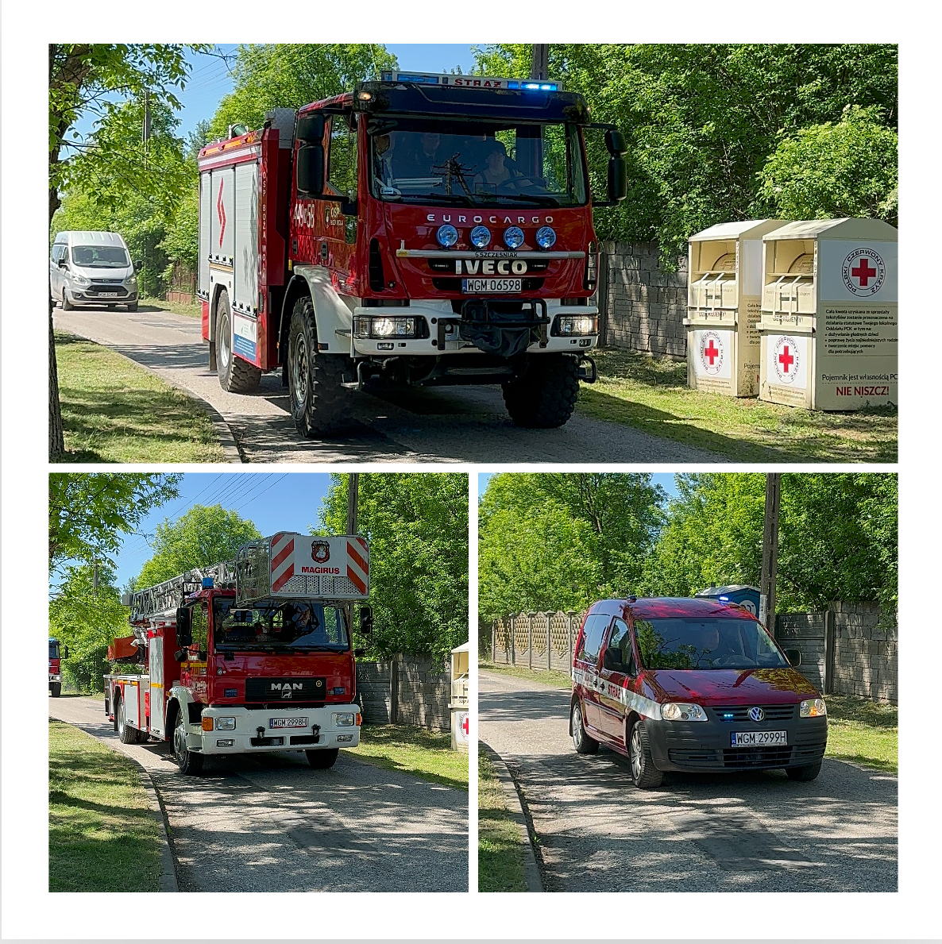
Samochody OSP Boża Wola

Slide 21
OSP Boża Wola:
Iveco Eurocargo Typ GBA 3,5/25/4,6 WGM 2998H
-Agregat prądotwórczy Honda typ EA 3000
-Przecinarka do betonu i stali Stihl typ TS 800
-Pilarka do drzewa Stihl
-Piła spalinowa Stihl 311, 461
-Pompa szlamowa Honda
-Wentylator oddymiający
Man Magirus DLK 23/12 GL WGM 2997H
-Pilarka Stihl 194, 261
-Agregat prądotwórczy
Volkswagen Caddy WGM 2998H

Slide 22
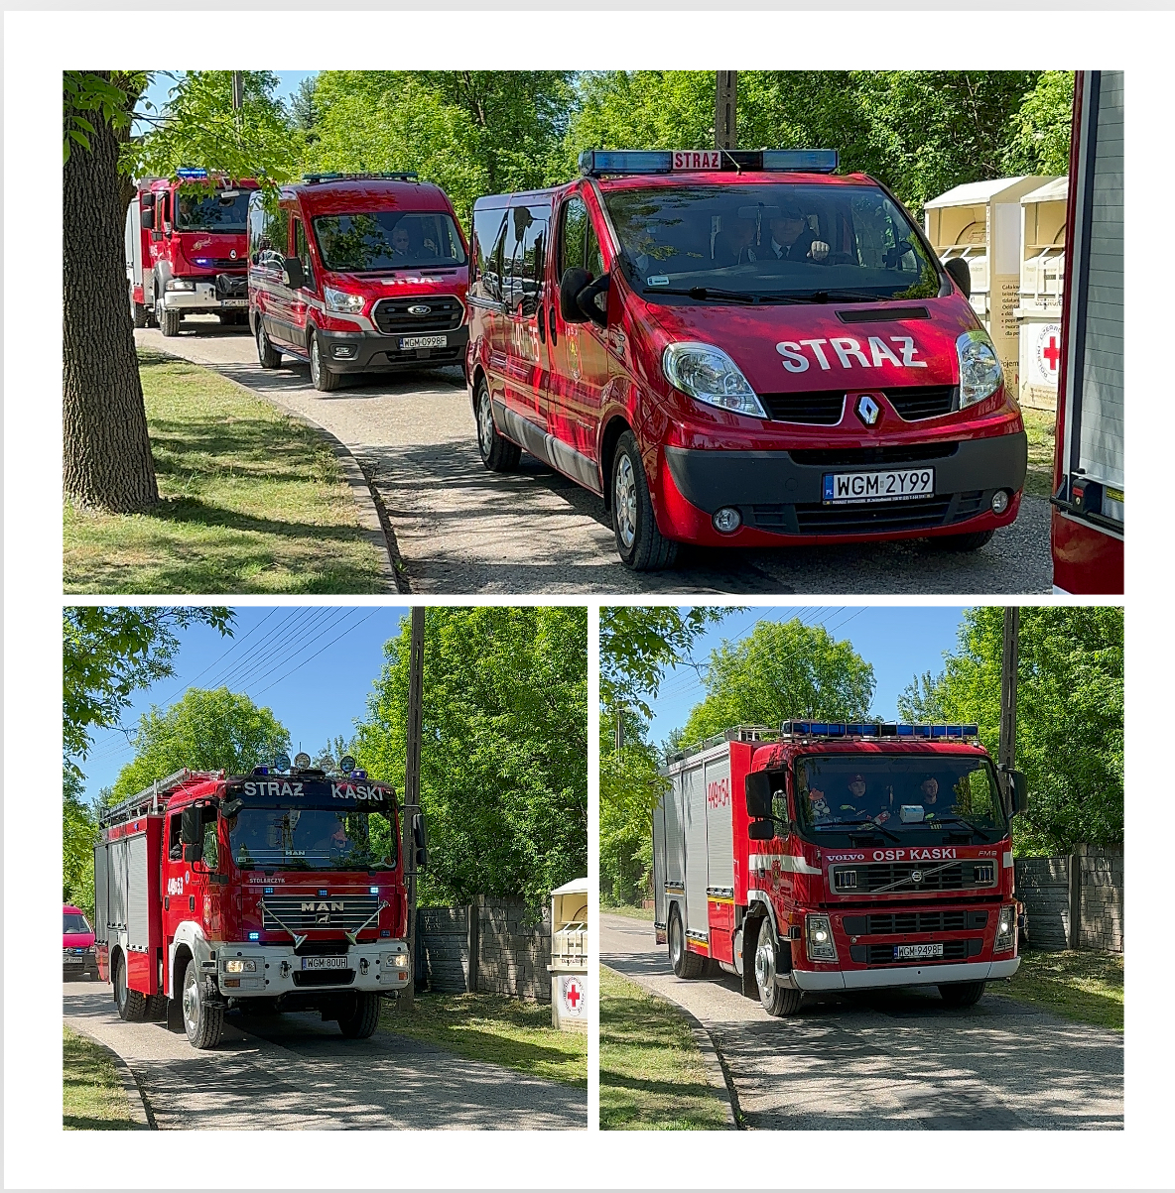
Samochody OSP Kaski

Slide 23
OSP Kaski:
Man Typ TGM 13280 GBA 2,5/16 WGM 80UH
-Agregat prądotwórczy typ FV 2541
-Pompa Holmatro typ DPU 60P
-Pompa szlamowa typ WT 30X
-Pompa szlamowa Honda typ SST80
-Piła splinowa Stihl typ MS 290, MS311, MS193T
-Piła do betonu i stali Stihl TS 420
-Turbowentylator typ PH-VP 450
Renault Trafic – mikrobus WGM 2Y99
Autobus pożarniczy Jelcz T 120 WGM 66855
Volvo FM9 GCBA 5/40 WGM 9498F
-Agergat prądotwórczy typ Geko 2500
-Pompa szlamowa Honda typ WT 30X
-Pompa pływająca Niagara
-Pilarka spalinowa Stihl MS 290, MS 291, MS 194T

Slide 24
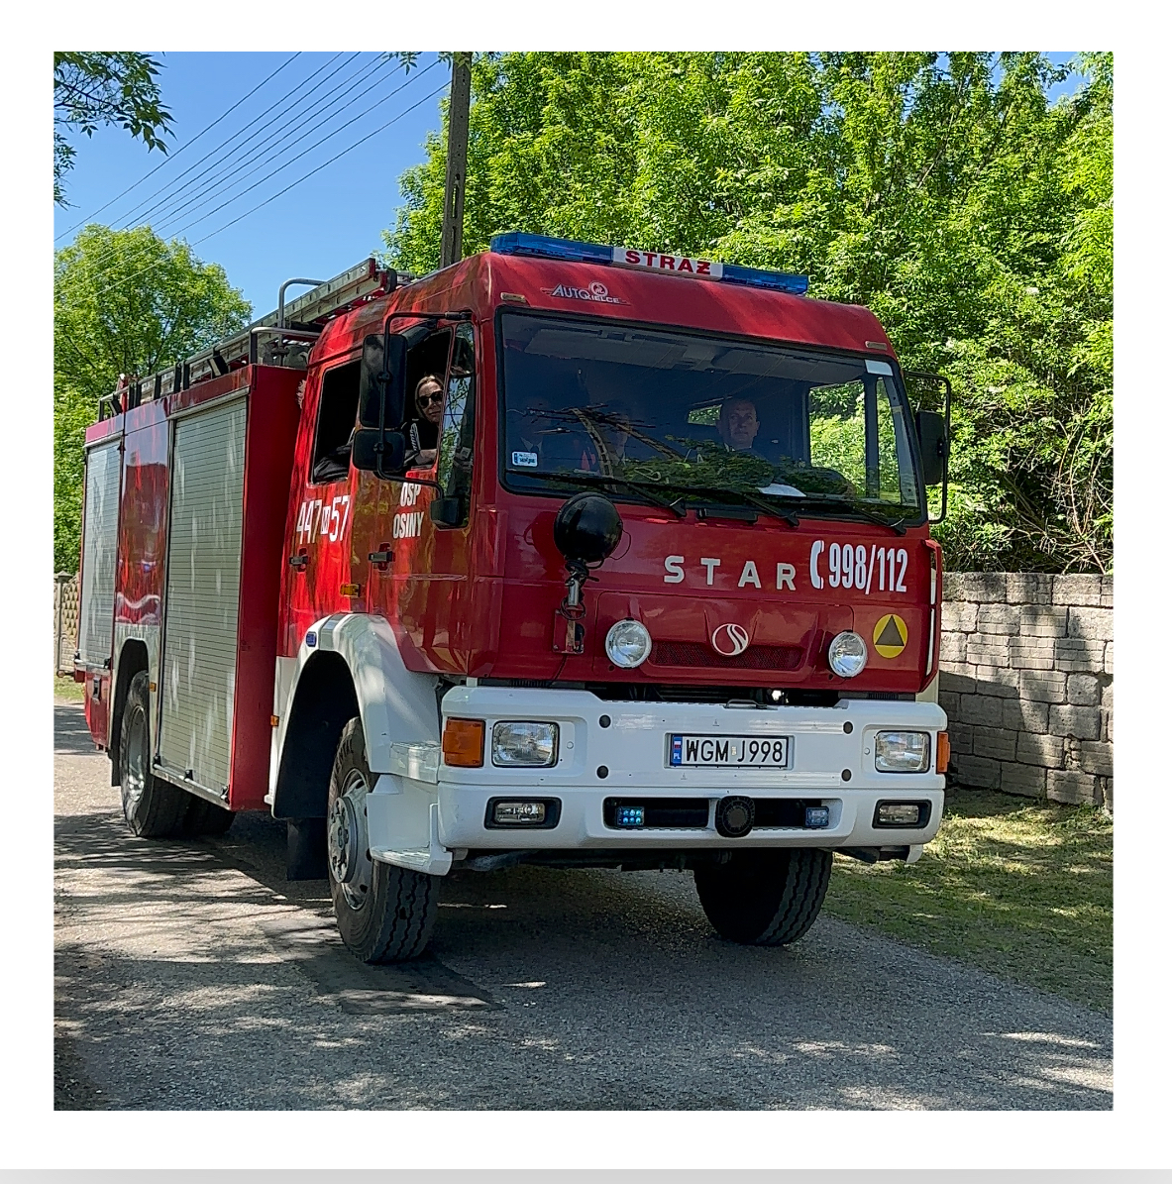
Samochód OSP Osiny

Slide 25
OSP Osiny:
Star M 70 GBA 2/16 WGM J998
-Pompa Polonia typ M-800
-Piła spalinowa Stihl typ MS 290, MS 193T,
-Agregat prądotwórczy Honda typ EC 2200
-Motopompa pływająca M4/2 typ Niagara 1
-Agregat hydrauliczny typ HPP 13F

Slide 26
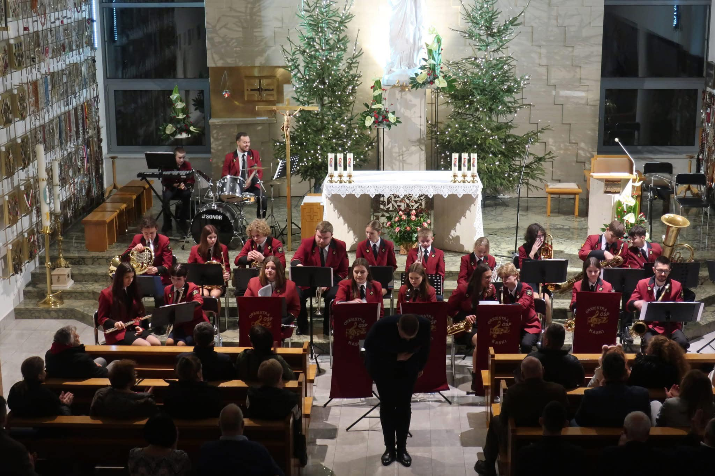
Na terenie gminy działa Młodzieżowa Orkiestra Dęta w OSP Kaskach która liczy 30 członków

Slide 27
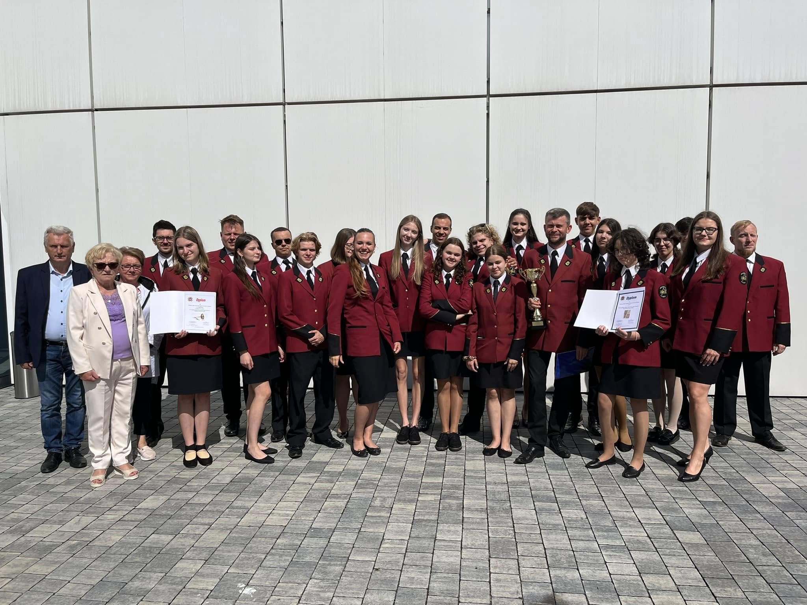
W minionym roku orkiestra wystąpiła dwadzieścia pięć razy, uczestnicząc nie tylko w uroczystościach lokalnych, wydarzeniach patriotycznych, religijnych i strażackich, lecz także reprezentując gminę Baranów na terenie Polski i za granicą.

Slide 28
Działalność
Jednostki OSP biorą udział w różnego rodzaju wydarzeniach ale też je organizują:
-WOŚP
-Ogólnopolski Turniej wiedzy Pożarniczej (Młodzież Zapobiega Pożarom)
-Zbiórka Krwi
-Biegi Strażackie
-Święta Kościelne
-Dzień Strażaka wraz z przejazdem wozami strażackim z terenu gminy
-Zawody Sportowo – Pożarnicze Gminne oraz Powiatowe
-Różnego rodzaju zbiórki oraz akcje charytatywne dla potrzebujących
-Rajdy Rowerowe
-Pikniki rodzinne
-Pokazy strażackie

Slide 29
Podsumowanie
Dla ratowania życia i mienia ludności Ochotnicze Straże Pożarne na swoim wyposażeniu posiadają m.in. agregaty wodno-pianowe, agregaty prądotwórcze, motopompy, piły spalinowe do drewna, piły do betonu i stali, pompy szlamowe, pompy hydrauliczne oraz pozostały sprzęt niezbędny do akcji ratowniczo-gaśniczych.
Na sam koniec chciałbym podziękować Radzie Gminy Baranów, pracownikom Urzędu Gminy w Baranowie oraz w szczególności pani Wójt Agacie Trzop - Szczypiorskiej za dobrą współprace bo bez niej nie mielibyśmy takich efektów.

Slide 30
Dziękuję za Uwagę
inż. Łukasz Iwański
Komendant Gminny w Baranowie

